Slide 1

TEDxEdu
Homework
Università degli Studi di Bergamo
Marrone Greta - 1058513
Tecnologie Cloud e Mobile - 21059

Slide 2

L’idea
TEDxEdu trasforma l'esperienza dei video TEDx in un dialogo interattivo tra insegnanti e studenti. Attraverso la creazione di gruppi classe e sottogruppi per ogni materia, gli insegnanti possono pubblicare post con video TEDx specifici, assegnando la visione agli studenti. Questi ultimi possono commentare, avviare discussioni pertinenti e suggerire video correlati. L'app tiene traccia delle visualizzazioni degli studenti, fornendo agli insegnanti informazioni dettagliate sull'utilizzo dell'app, come i video più visti e gli argomenti più discussi.
TEDxEdu

Slide 3

Gli obiettivi e il target
Goal da raggiungere
Migliorare l'esperienza di apprendimento sia per gli insegnanti che per gli studenti.
Fornire uno strumento intuitivo e completo.
Accedere, interagire e discutere su contenuti educativi tramite video TEDx e altre risorse correlate.
A chi è rivolto
Insegnanti di varie discipline e livelli educativi, interessati a migliorare il processo di insegnamento attraverso strumenti tecnologici efficaci.
Studenti attivi nelle discussioni in classe e desiderosi di condividere le proprie opinioni.
TEDxEdu

Slide 4
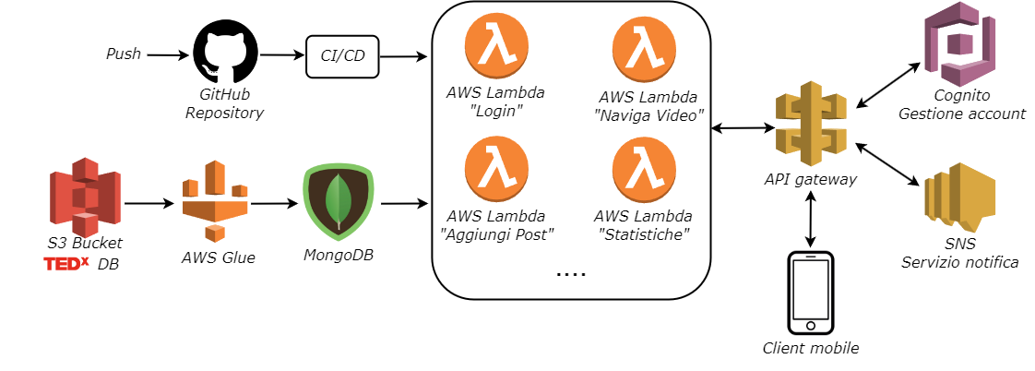
Architettura
TEDxEdu

Slide 5
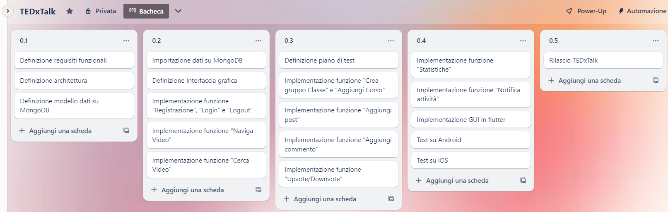
Schedule
TEDxEdu

Slide 6
Valore
Potenziare l'apprendimento e trasformare l'esperienza educativa
TEDxEdu risponde a una crescente esigenza nel settore dell'istruzione di integrare tecnologie innovative per migliorare l'apprendimento e l'insegnamento. Offrendo una piattaforma centralizzata per l'accesso, la gestione e la discussione dei contenuti educativi, l'app può migliorare l'efficacia delle lezioni, favorire la partecipazione degli studenti e semplificare il lavoro degli insegnanti nella creazione e condivisione di risorse educative. Inoltre, fornisce dati utili per valutare l'efficacia delle lezioni e adattare l'insegnamento alle esigenze degli studenti.
TEDxEdu

Slide 7
Criticità
Possibili problemi nella realizzazione
Gestione dei contenuti e moderazione
Per mantenere un ambiente stimolante ed educativo, è essenziale assicurarsi che i contenuti pubblicati siano accurati, pertinenti e adatti all'ambiente educativo, e prevenire la diffusione di contenuti inappropriati o non verificati.
Usabilità e User Experience
L'interfaccia dell'app deve essere intuitiva e facile da usare sia per gli insegnanti che per gli studenti, al fine di massimizzare l'adozione e l'efficacia dell'app.
TEDxEdu

